Slide 1
司库资金结算系统流贷支付管理 操作培训
航空工业财务
2025年10月

Slide 2
一
开展背景
一
用户登录
目 录
二
流贷支付业务
三
基础设置

Slide 3
一
开展背景
2024年2月2日，国家金融监督管理总局公布了《流动资金贷款管理办法》（国家金融监督管理总局令2024年第2号）、《固定资产贷款管理办法》（国家金融监督管理总局令2024年第1号）等贷款新规，于2024年7月1日起正式实施，财务公司作为非银行金融机构须参照执行。贷款新规对流动资金贷款、固定资产贷款等提出了新的要求，对资金用途、受托支付、贷后检查等做出了更加严格的规定。

Slide 4
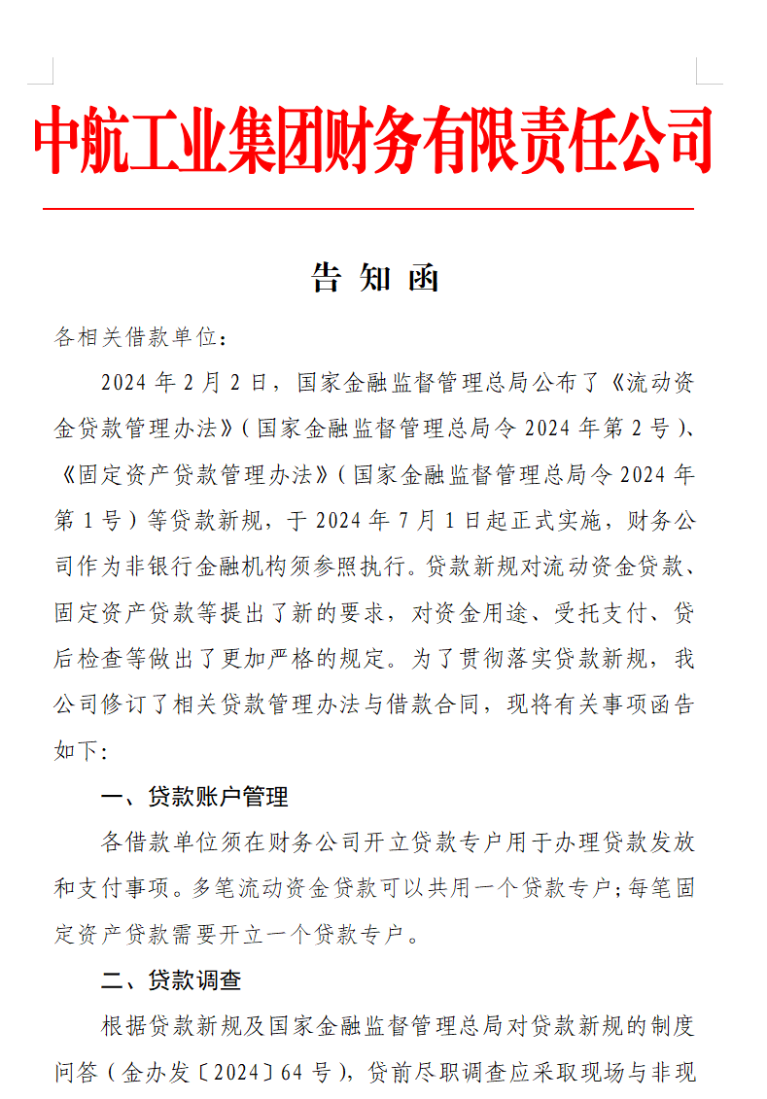
一
开展背景
财务公司于2024年6月发布《告知函》，将财务公司贷款在账户管理、贷款调查、贷款用途、贷款合同、贷款支付及贷款归还等六方面的具体内容函告各相关借款单位。
对于本次培训功能涉及的流动资金贷款用途：
贷款新规要求：流动资金贷款可以用于借款人本部口径材料采购、工资、社保、日常经营产生的税费等日常经营周转所需资金，不得用于支付奖金、分红、票据承兑保证金、缴纳各类罚款，以及金融资产、固定资产、股权等投资；不得用于国家禁止生产、经营的领域和用途。

Slide 5
一
开展背景
其中对于贷款支付：
（一）在支付方式上：根据贷款新规要求，我公司通过借款合同约定通过贷款人受托支付或借款人自主支付的方式对贷款资金的支付进行管理与控制，以有效监督贷款资金按约定用途使用。
贷款人受托支付是指我公司根据借款人的提款申请和支付委托，将贷款通过借款人账户支付给符合合同约定用途的借款人交易对象。适用的主要情形为支付对象明确且向借款人某一交易对象单笔支付金额超过一千万元人民币，以及我公司认定的其他情形。
借款人自主支付是指公司根据借款人的提款申请将贷款资金发放至借款人账户后，由借款人自主支付给符合合同约定用途的借款人交易对象。
（二）在支付审核上：申请贷款时，借款人须向我公司提供《支付信息目录》，明确具体的贷款用途。
贷款发放前，借款人须向我公司提供合同、发票等支付信息的基础交易支撑材料。涉及国家秘密的，借款人在提供符合我公司要求的证明或承诺后，可不提供交易背景材料复印件，但需提供相关材料清单。
自主支付的，原则上借款人在贷款发放后一个月内最长不超过三个月内向我公司提交自主支付核验单及交易支撑材料，核查贷款支付是否符合约定用途，以及是否存在以化整为零方式规避受托支付的情形。

Slide 6
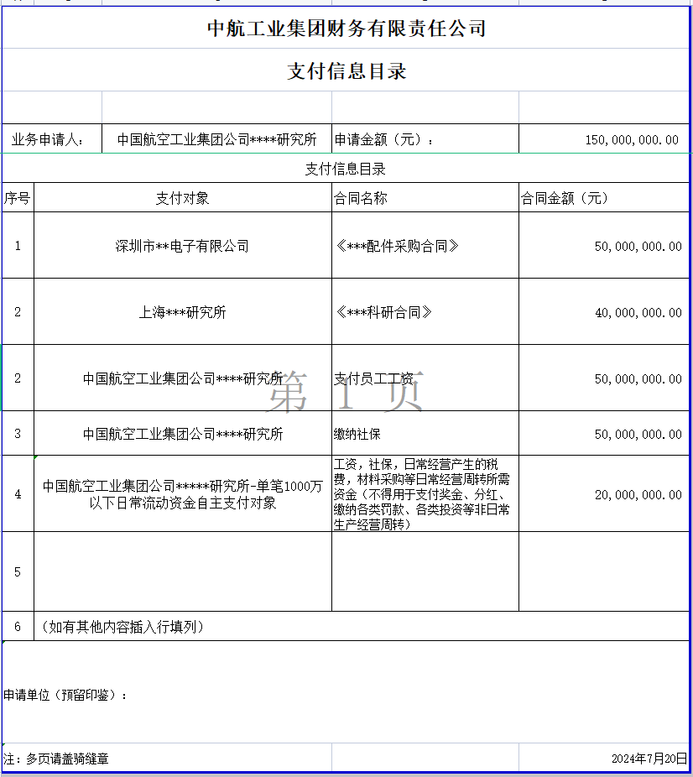
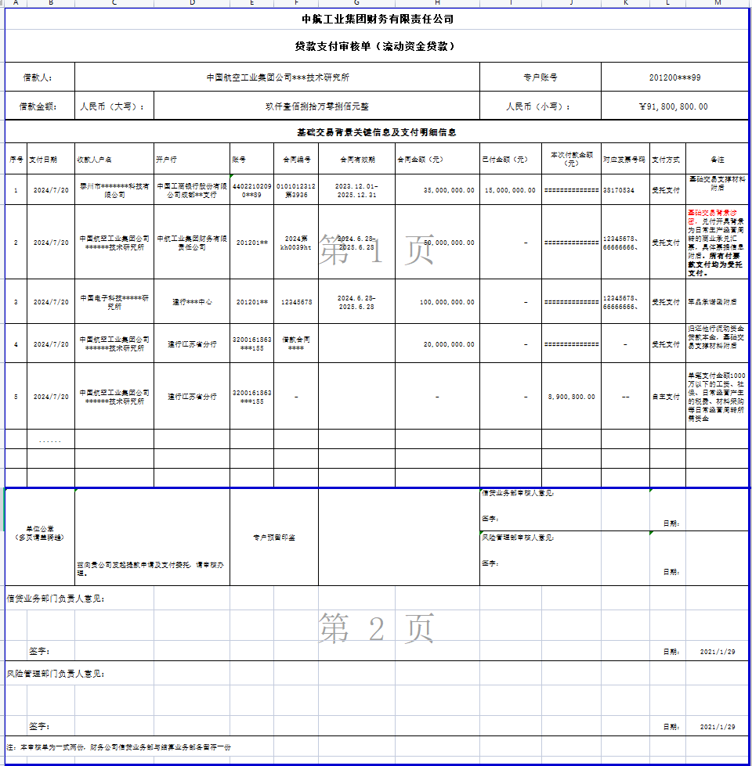
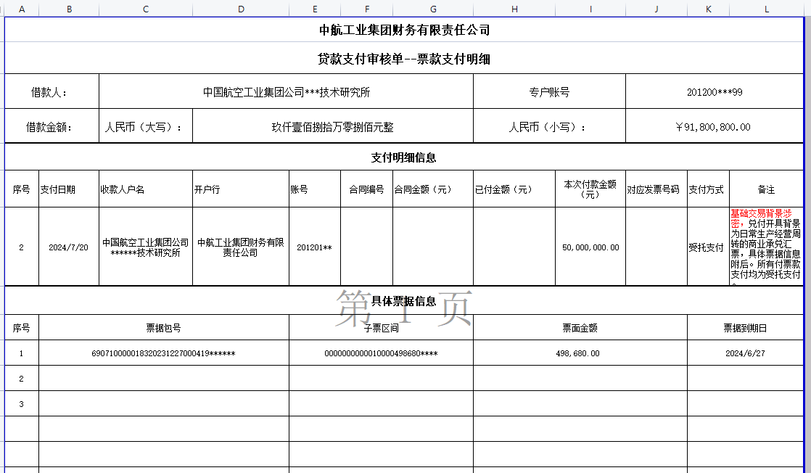
一
开展背景
其中对于贷款支付：
（三）在支付时限上：原则上流动资金贷款一个月内完成受托支付。根据实贷实付原则，不得存在“以贷转存”或其他违反相关监管要求的行为。

Slide 7
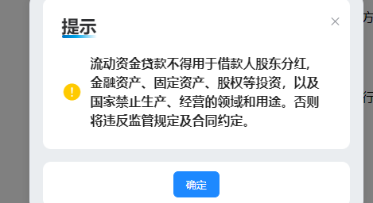
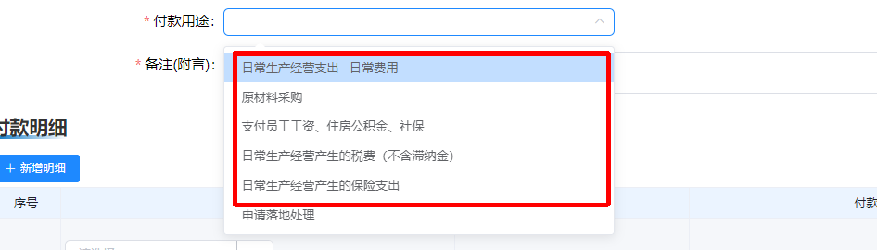
一
开展背景
为提升贷款支付效率，提供便捷资金结算操作，更好服务各借款单位的融资管理，基于同业财务公司调研与借款单位客户服务意见反馈，财务公司特在司库资金结算系统上线“贷款支付管理”功能模块，借款单位在提交线下材料经财务公司审核通过后，即可使用该功能开展线上支付。通过该功能实现：
预警提前：设置收款对象关键词提醒，实现可疑对象的拦截与快速审查；
当收款单位涉及“土地局、债券、基金等”关键字的情况下，进行受托支付模式 下付款，支付任务自动推送至财务公司客户经理落地审批；
风险防范：嵌入金额限制和用途白名单，禁止违规支付行为，防范挪用风险；
当付款对象为同户名划转；付款金额大于1000万元；付款用途选择了“申请落地处理”；触发化整为零支付监控（即付款金额小于等于1000万元，但一个月内向同一个付对象累计付款达1000万元），进行受托支付模式 下付款，支付任务自动推送至财务公司客户经理落地审批；

Slide 8
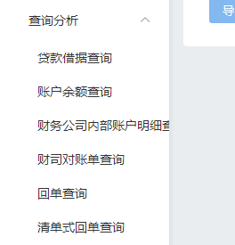
一
开展背景
为提升贷款支付效率，提供便捷资金结算操作，更好服务借款单位贷款管理，基于同业财务公司调研与借款单位客户服务意见反馈，财务公司特在司库资金结算系统上线“贷款支付管理”功能模块，借款单位在提交线下材料审核经财务公司审核通过后，即可使用该功能开展线上支付。通过该功能实现：
效率提升：小额高频支付客户自主操作，缩短支付时间提升支付效率；
付款对象非同名账户，付款用途范围符合贷款合同约定的贷款支出用途（贷款用途前五个选项），付款金额小于等于1000万元的情况下，进行自主支付模式 下付款，支付任务不落地财务公司审核，直接支付；
统计便捷：打通贷款发放-支付-监控全链路数据，多维度统计信息开放可查；

Slide 9
一
开展背景
二
用户登录
目 录
三
流贷支付业务
四
基础设置

Slide 10
二
用户登录
软件环境
操作系统：Windows XP、Windows7、Windows10、Windows11。
浏览器：google、edge、火狐浏览器、360浏览器需要切换到极速模式。
网络：商网、互联网

Slide 11
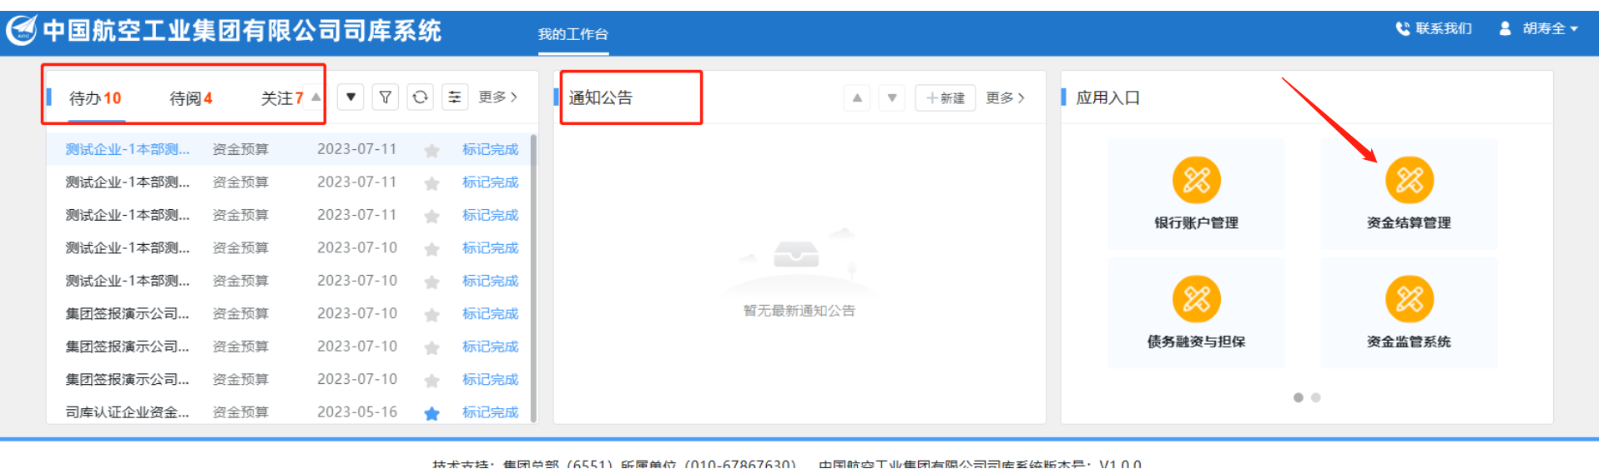
二
用户登录
登录地址
在司库门户统一登录，方式一：浏览器访问地址：https://sk.avicfc.com.cn/ 通过商网APP扫码登录到司库门户后，点击资金结算系统图标后进入。

Slide 12
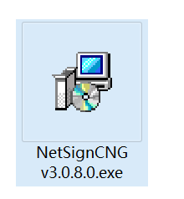
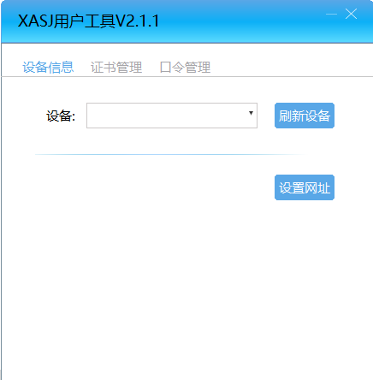

二
用户登录
Ukey设置
登录结算系统需要使用Ukey。
1、需要下载并安装NetSignCNG v3.0.8.0.exe插件。
2、需要安装Ukey中的Ukey用户管理工具（插入Ukey后可安装）。
Ukey和系统用户绑定，一把UKey可操作多个单位的资金业务。
注意：如果一台电脑插着多个UKey，需要选证书，只插着1把UKey不用选证书，两者均需输pin码。

Slide 13
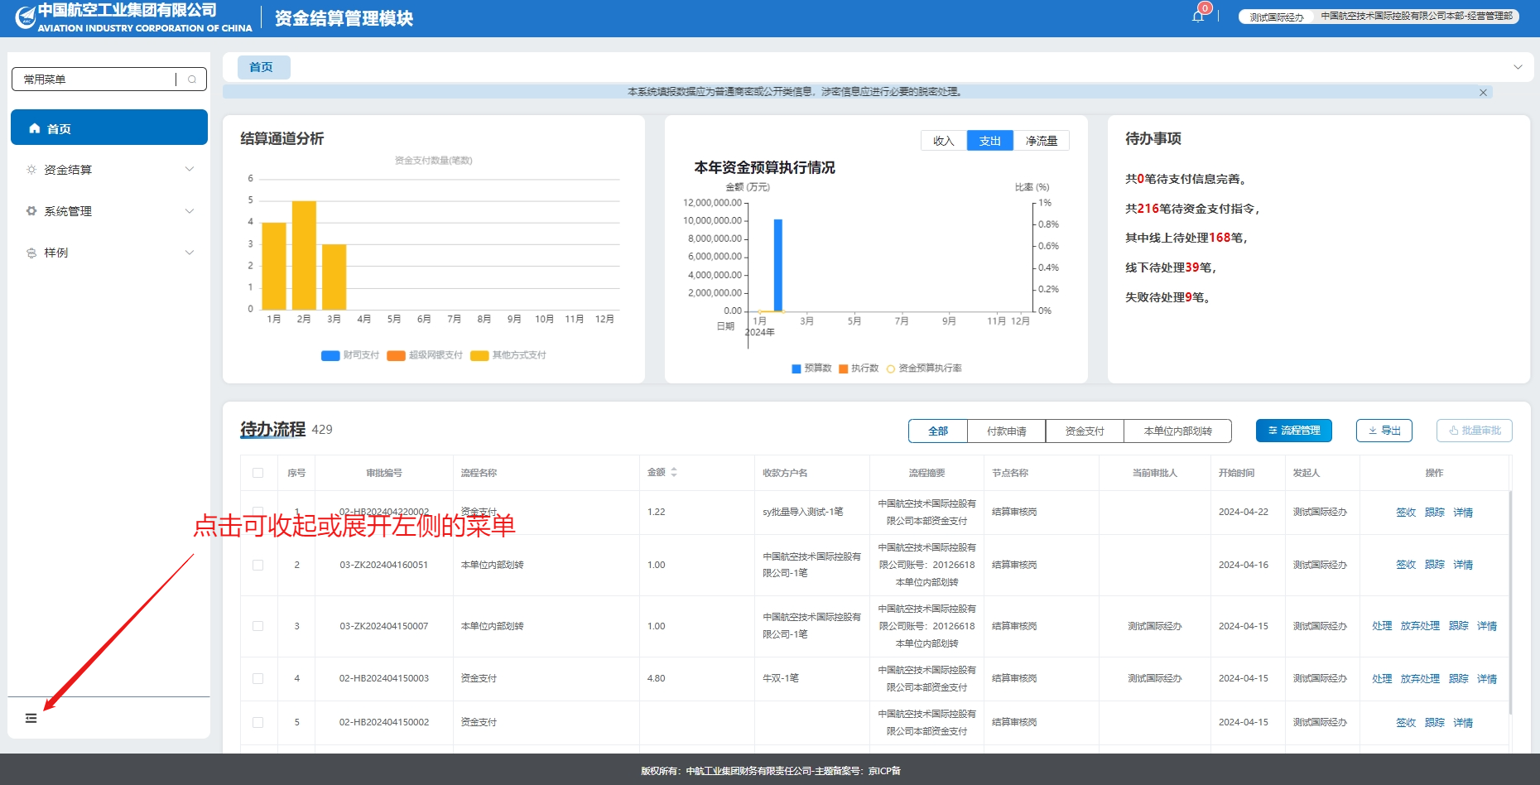
二
用户登录
系统首页
系统首页左侧为菜单，上半部分为图标展示区，下半部分为待办任务区。

Slide 14
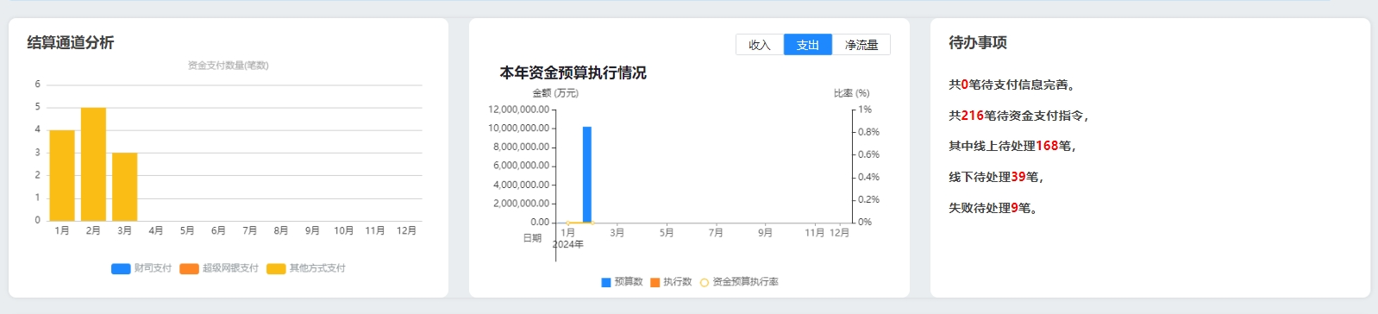
一
用户登录
系统首页
图表展示结算通道分析、预算执行分析以及待办事项。
本单位通过财司、超级网银、其他方式支付的笔数。
本单位每个月的预算数、执行数以及执行率。
需要处理待支付信息完善、资金支付等待办事项，点击数字可直接进入该功能处理。

Slide 15
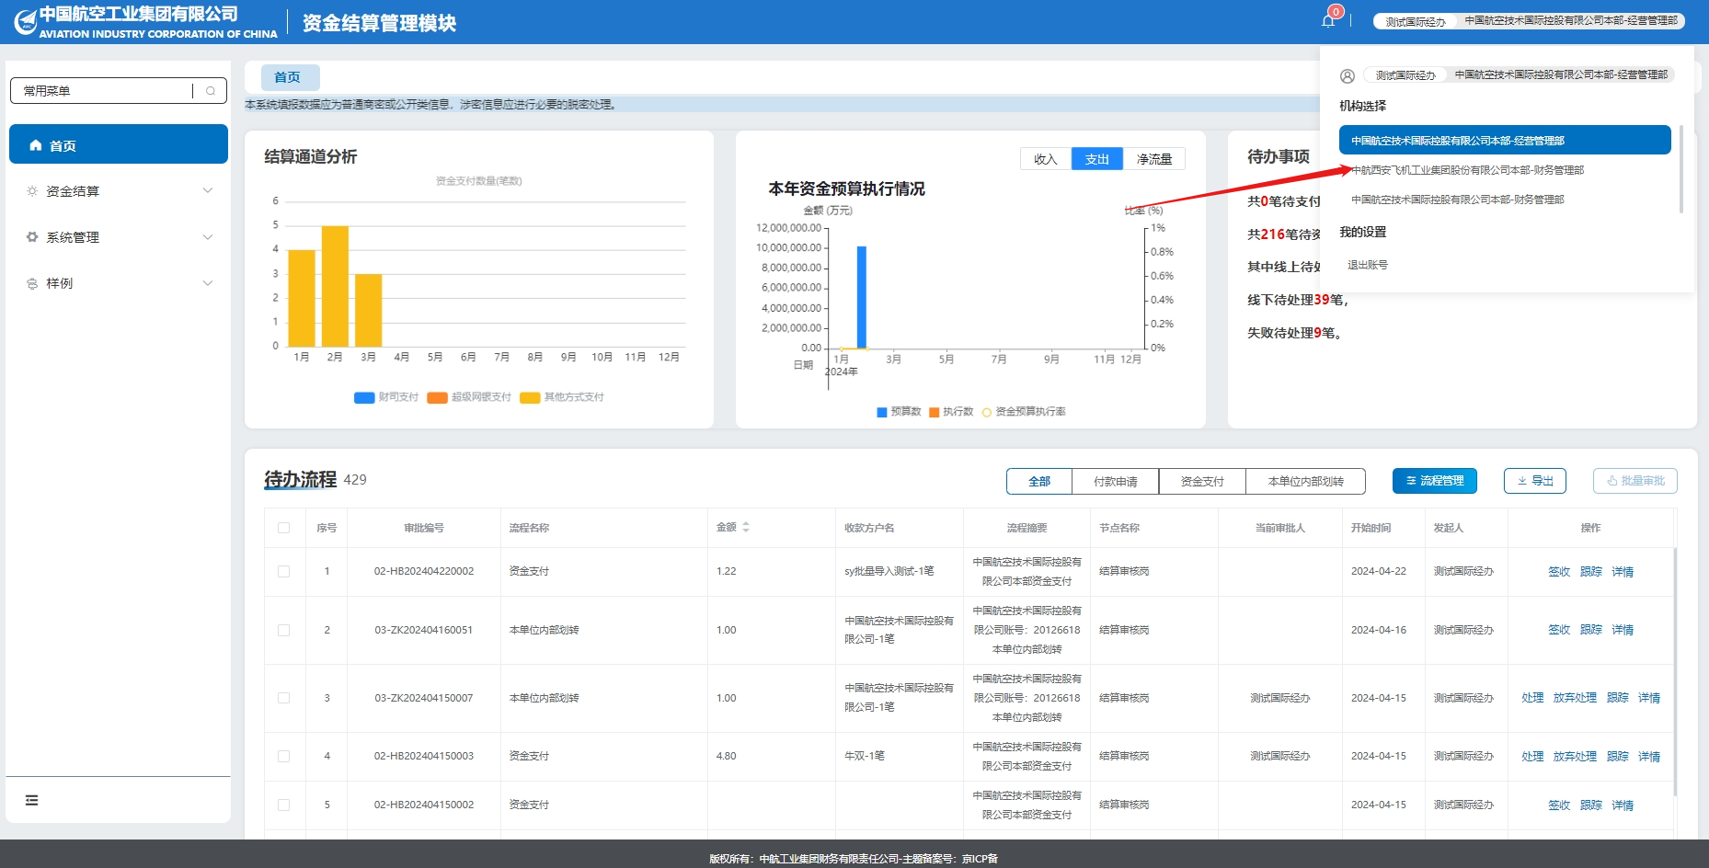
一
用户登录
管理机构切换（一）
一个用户负责多个单位的业务，要切换至需办理业务机构进行处理。
在资金结算系统可以直接切换。
机构选择：点击右上角用户头像，可展开下拉菜单，选择对应的机构和部门，实现机构和部门的切换（多机构时）
我的设置：退出登录

Slide 16
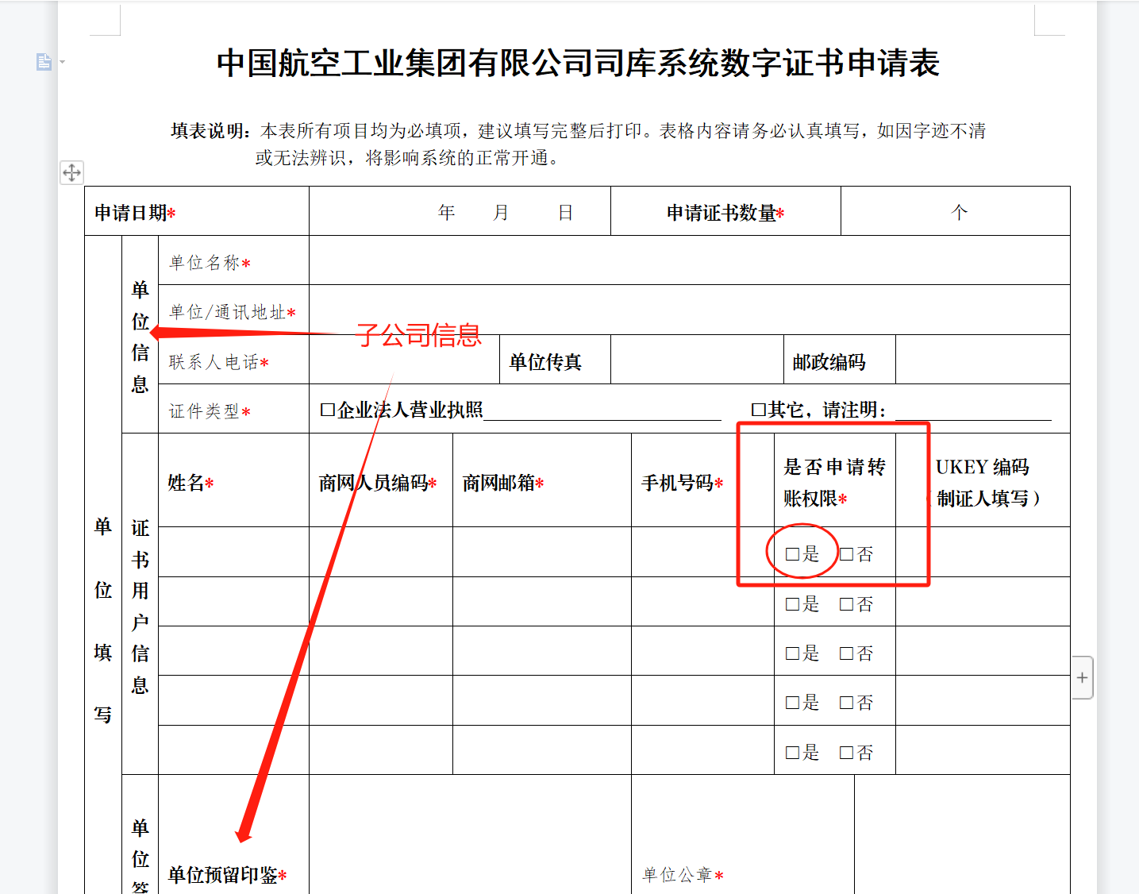
一
用户登录
管理机构切换（二）
操作非主职单位的转账业务（经办、复核或审批），需提交司库证书申请表，加盖挂职单位章，是否转账勾上即可。一把UKEY操作不同的单位的转账业务。

Slide 17
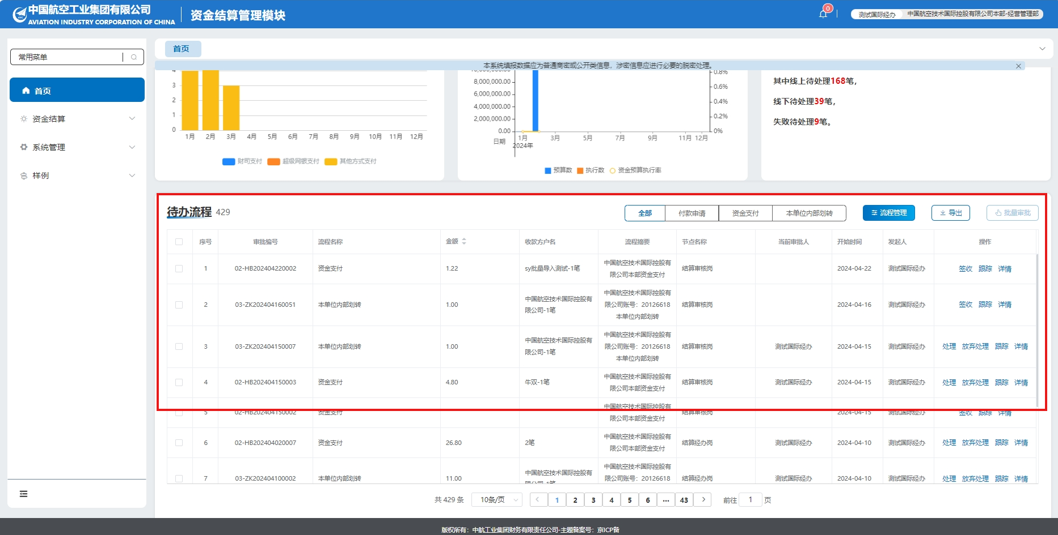
一
用户登录
待办任务
在流程中需要本人处理的在待办任务列表中
可按照业务类型进行筛选
【签收/处理】进入相关业务办理界面，进行业务办理
【放弃处理】退回至未签收状态
【跟踪】查看当前流程流转到哪个节点
【详情】显示该业务详情及审批记录
如果单位复核岗有两个人，经办提交时未指定复核人，则两个复核人均可看见待办，在操作时，先点签收再进行处理；如果经办指定了复核人，复核人直接点处理即可。

Slide 18
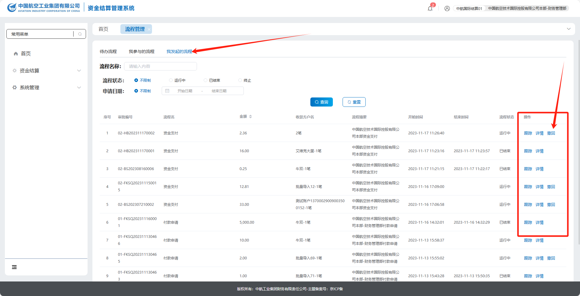
一
用户登录
流程管理
查询：流程管理可查询待办、我参与的、我发起的流程
【撤回】撤回流程，我发起的流程，可进行撤回
如何终止流程？被退回或者撤回的流程，发起人在待办流程里点击【处理】，在详情界面点击【终止】，可以终止流程
撤回：只要流程没审批完，经办随时可以进行撤回，撤回后可进行终止流程，相当于作废单据，可再重新提交。

Slide 19
一
开展背景
二
用户登录
目 录
三
流贷支付业务
四
基础设置

Slide 20
三
业务场景
功能介绍
流贷支付业务流程
开始
① 贷款待支付
② 贷款支付
③ 贷款支付进度查询
结束
贷款待支付功能：
1、可以在待支付信息完善功能新增或者批量导入待支付信息。
2、可在导入模板中维护预算、付款账号及结算方式，也可以导入系统后再行维护。
3、有业务系统单位或资金结算系统单位，后期可研究进行系统对接
贷款支付功能：
1、贷款待支付信息完善提交后，进入到贷款支付菜单，在该功能出纳可发起付款，经过审核审批后，进行落地规则判断，需要落地的落地审批后，将指令发给财司进行批量支付。
2、资金支付每个节点在提交的时候必须使用Ukey才能提交到下一个节点。
贷款支付进度查询功能：
1、在资金支付界面发起付款后，可在支付进度查询界面查询到该笔付款的审批进度。
2、查询支付状态。

Slide 21
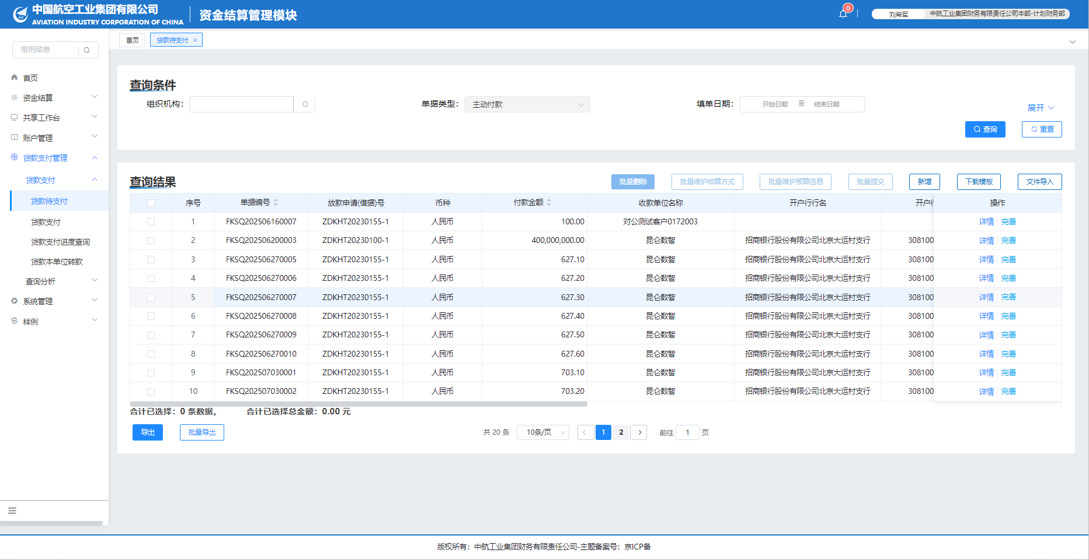
三
业务场景
贷款待支付（1）
财务人员在【贷款支付】-【贷款待支付】功能新增贷款待支付信息，可单笔新增和或者通过系统下载模板，文件导入。批量维护预算信息及结算方式。
【新增】单笔新增一条待支付信息
【下载模板】下载待支付信息模板
【文件导入】通过导入文件批量上传待支付信息
【批量删除】对于导入的可以按照导入批次号批量删除
【批量维护结算方式】、【批量维护预算信息】
【批量提交】提交到资金支付池

Slide 22
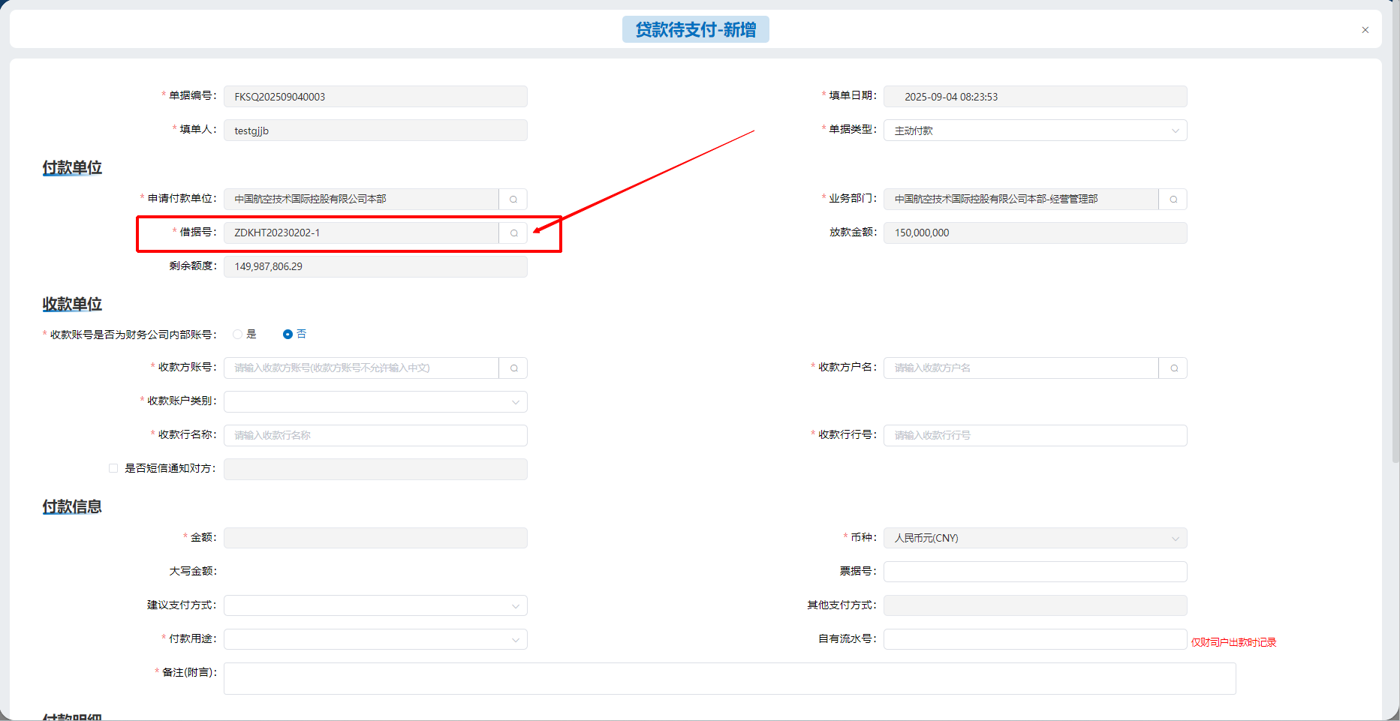
三
业务场景
贷款待支付（2）-新增
贷款借据号必输，需要点击放大镜进行选择
选择计划要素，选到3级科目
结算方式为电汇
结算渠道为财司支付

Slide 23
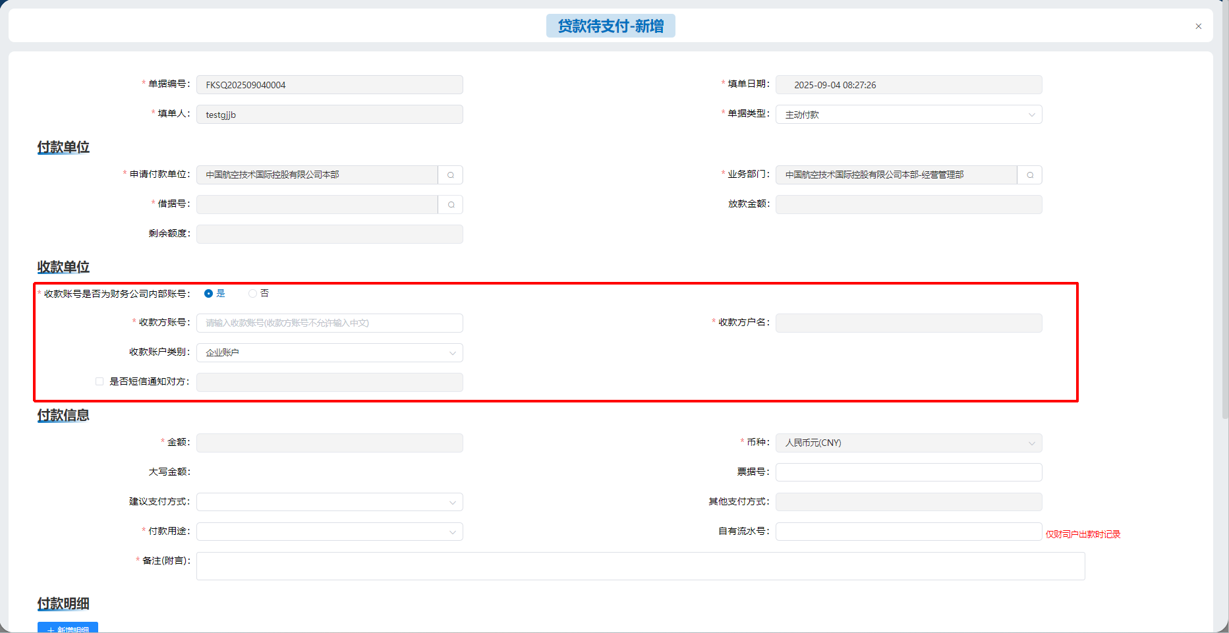
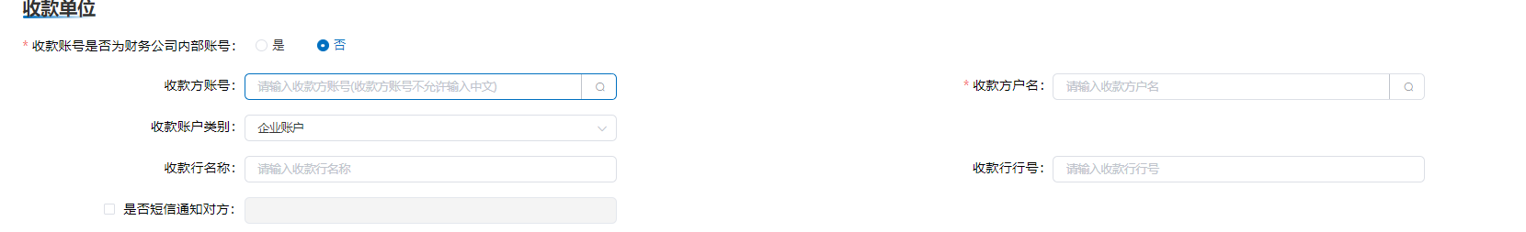
三
业务场景
贷款待支付（2）-新增
是否集团内部账户间转款：
选择“是”，不需要输入收款行名称，收款行行号
选择“否”，属于财司账户对外支付或者是银行账户对外支付

Slide 24
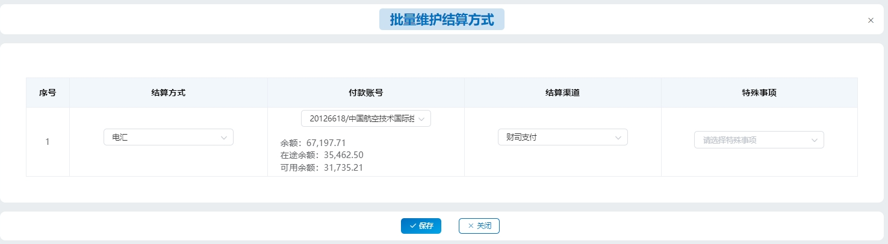
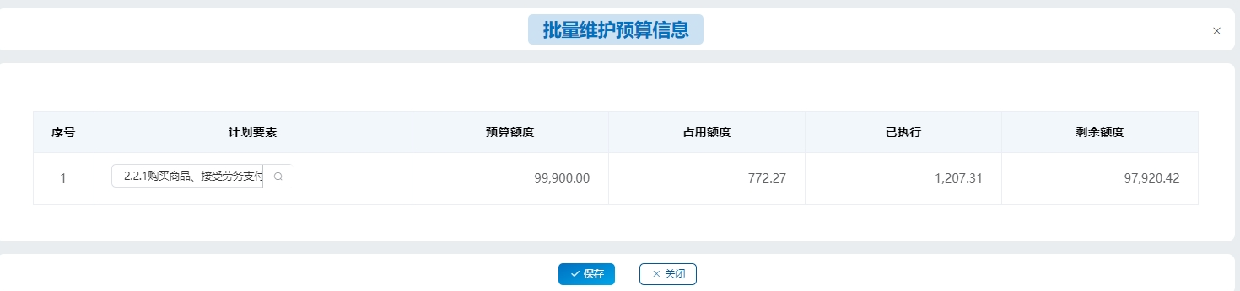
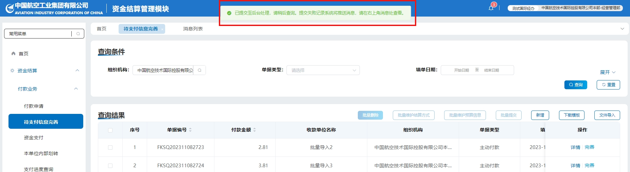
三
业务场景
可通过左侧选择框，选择多笔单据进行批量维护预算信息及批量维护结算方式
【保存】后生效
【批量提交】检查是否全部完善了预算和结算信息
提交后页面会提示：已提交至后台处理，请稍后查询。提交失败记录系统将推送消息，请在右上角消息处查看
贷款待支付（3）-批量维护、提交

Slide 25
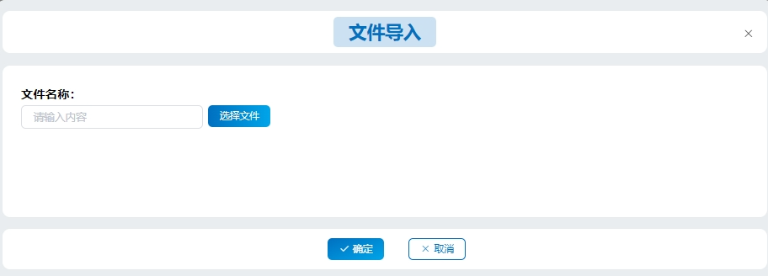
三
业务场景
贷款待支付（4）-文件导入说明
待支付信息导入模板
*付款类型 | *收款方账号 | *收款方户名 | *收款账户类别 | 收款行名称 | 收款行行号 | *金额（元） | *付款用途 | *备注 | 计划要素 | 结算方式 | 付款账号 | 结算渠道 | 特殊事项 | 票据号 | 合同名称 | 合同编号 | 合同总金额 | 合同签订日期(格式:2023/1/1) | 短信通知对方手机号 | 自有流水号 | *放款申请(借据)号
注意：需通过系统【下载模板】，在系统下载模板基础上进行填报数据，自己制作的模板必须要与系统下载的模板保持一致
模板中带“*”的，为必输项

Slide 26
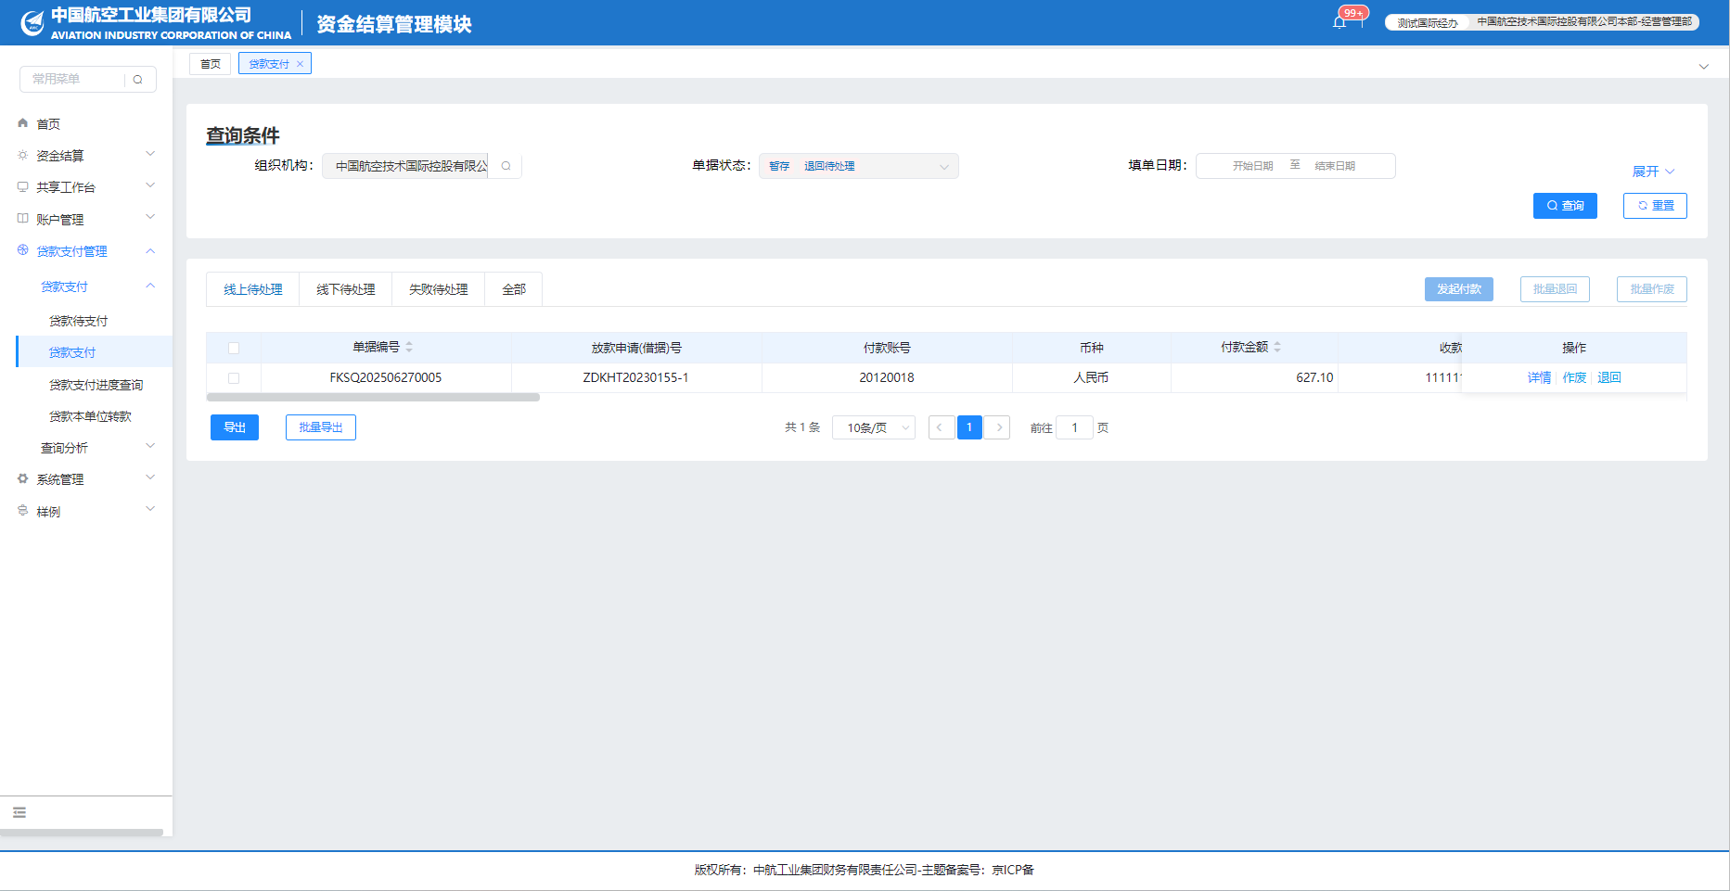
三
业务场景
贷款支付（1）
出纳在【贷款支付】-【贷款支付】功能发起付款指令，可通过左侧的选择框，可批量发起支付申请。
查询结果页签分为线上待处理、线下待处理、失败待处理和全部，操作时可直接点击对应的分类页签进行查询
【置为成功】、【置为失败】当线下处理的支付完成后，在系统中更改状态

Slide 27
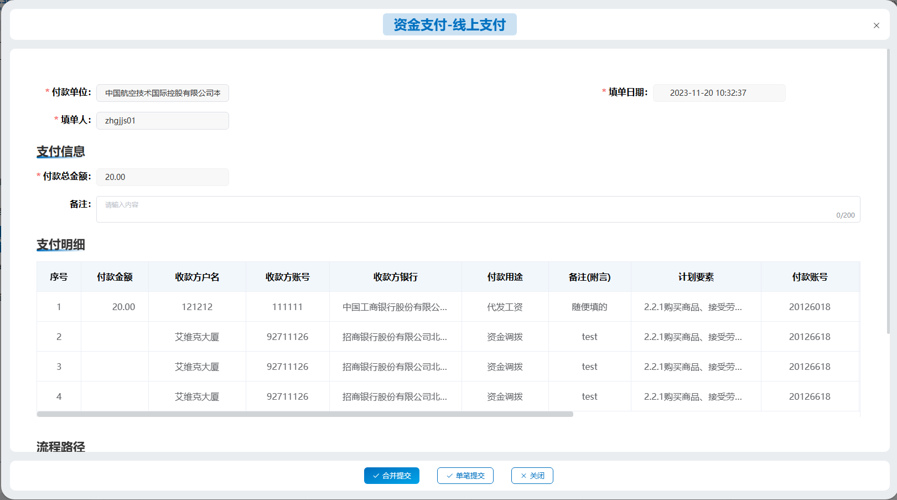
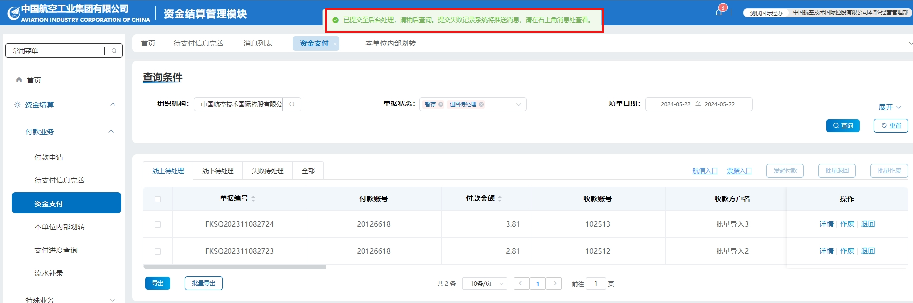
三
业务场景
贷款支付（2）
选择多笔支付指令后，点击【发起付款】
在线上支付发起界面，可以选择【合并提交】和【单笔提交】，合并提交是一次审批多笔，单笔提交的审批需要逐笔审批
提交后页面会提示：已提交至后台处理，请稍后查询。提交失败记录系统将推送消息，请在右上角消息处查看

Slide 28
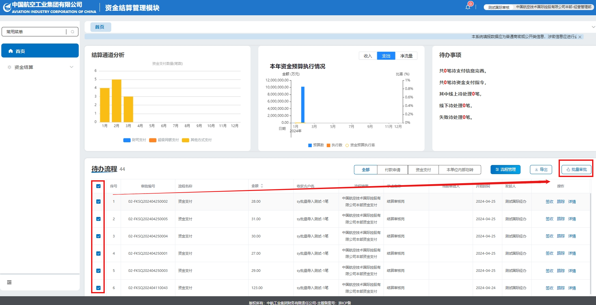
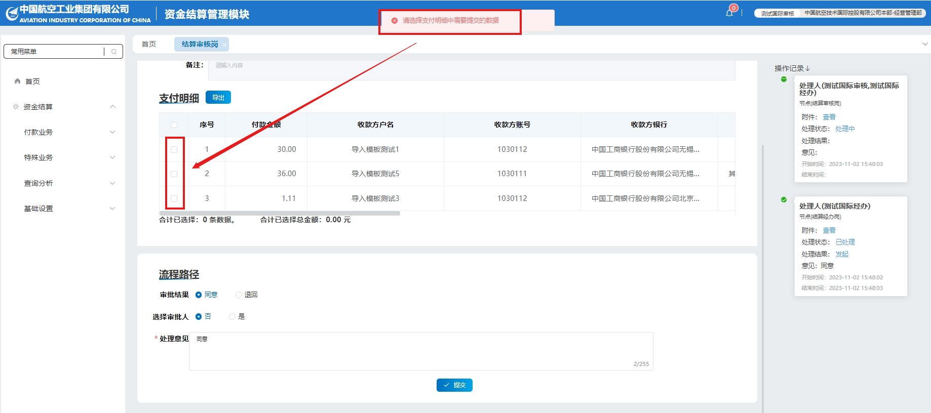
三
业务场景
贷款支付（3）-复核、审批
在首页待办任务区进行审核
点击【签收/处理】后，进入资金支付审核界面进行审核
可选择多条数据，点击【批量审批】，提交至下一岗位
对于合并提交审批的单据，需要选择哪些付款审批通过，提交到下一岗位
退回时可选择前面任意一个节点
提交需要插入Ukey，输入pin码

Slide 29
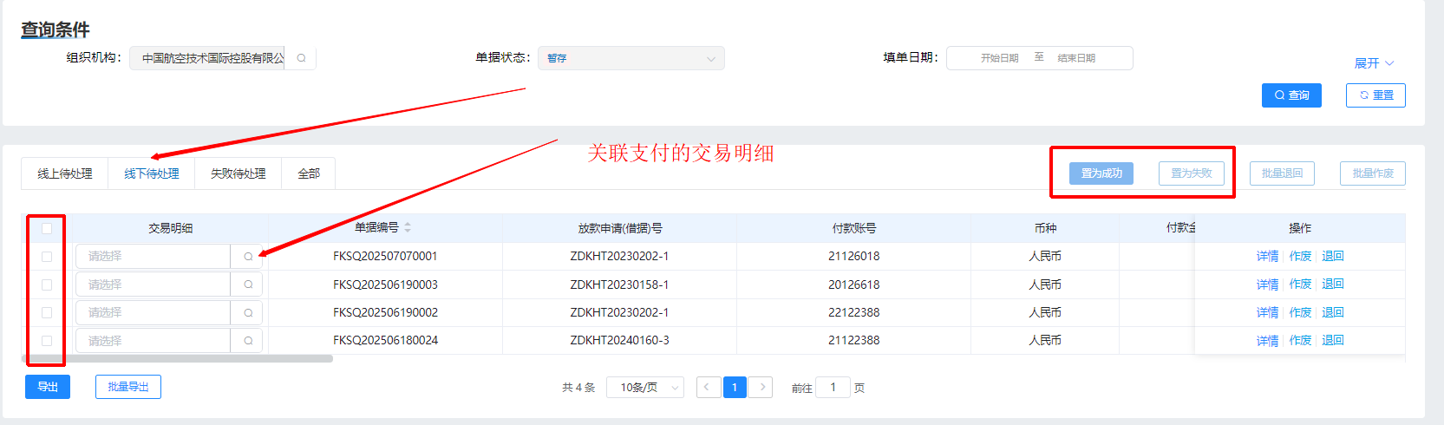
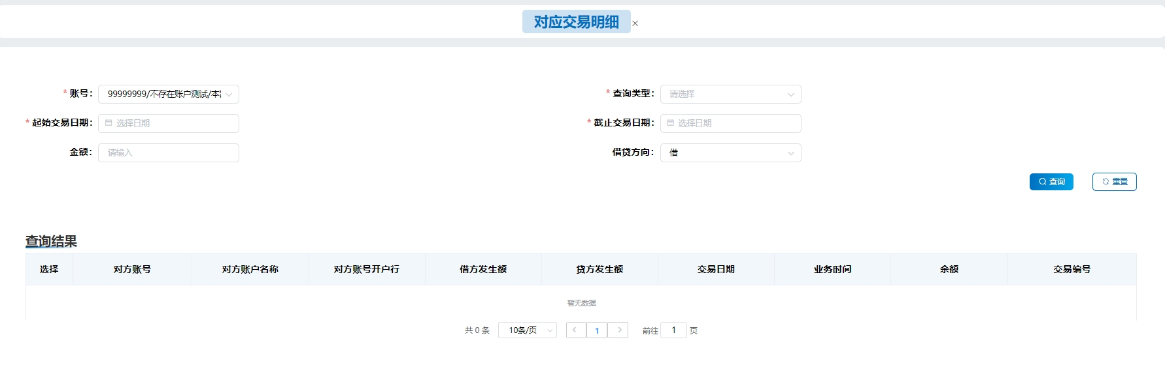
三
业务场景
贷款支付（4）-线下支付更改状态
可以批量更改状态
置为成功时必须选择对应的交易明细
注意：线下支付完成，请及时在系统中置为成功，当月业务需当月处理完，否则预算会占用到其他月
置为成功，同时扣减借据额度。

Slide 30
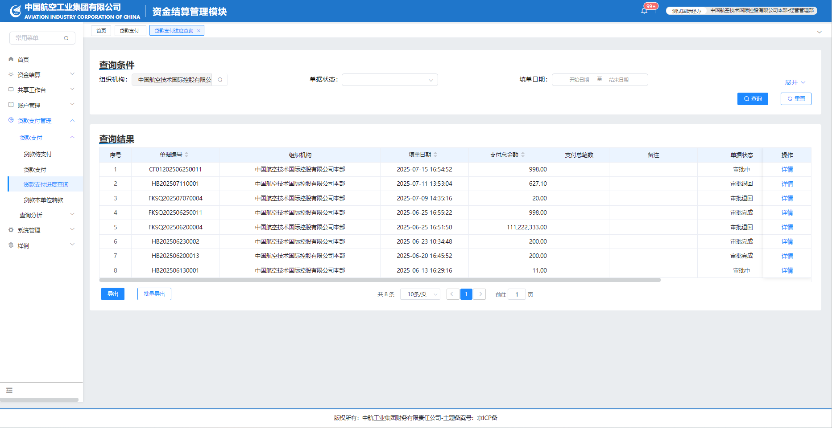
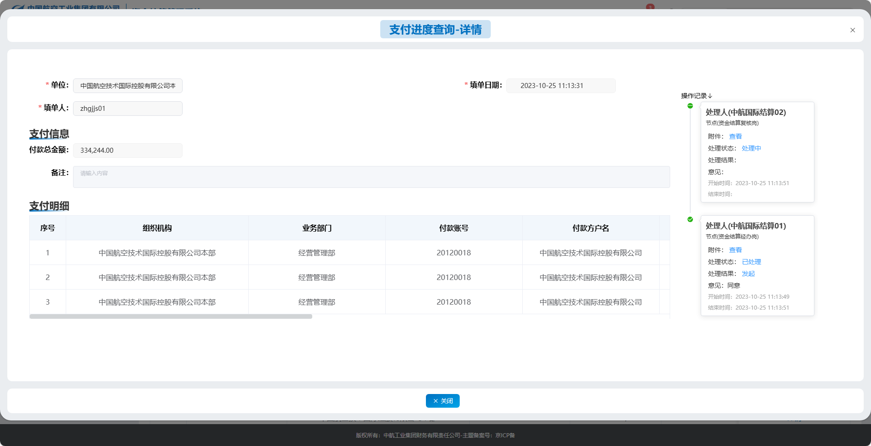
三
业务场景
贷款支付进度查询
出纳在【贷款支付】-【贷款支付进度查询】功能查询支付进度，可按照金额、填单日期、单据编号进行正序、倒序排列。
【详情】查询该批次对应的资金支付指令以及审批记录
同时显示每笔指令的支付状态。

Slide 31
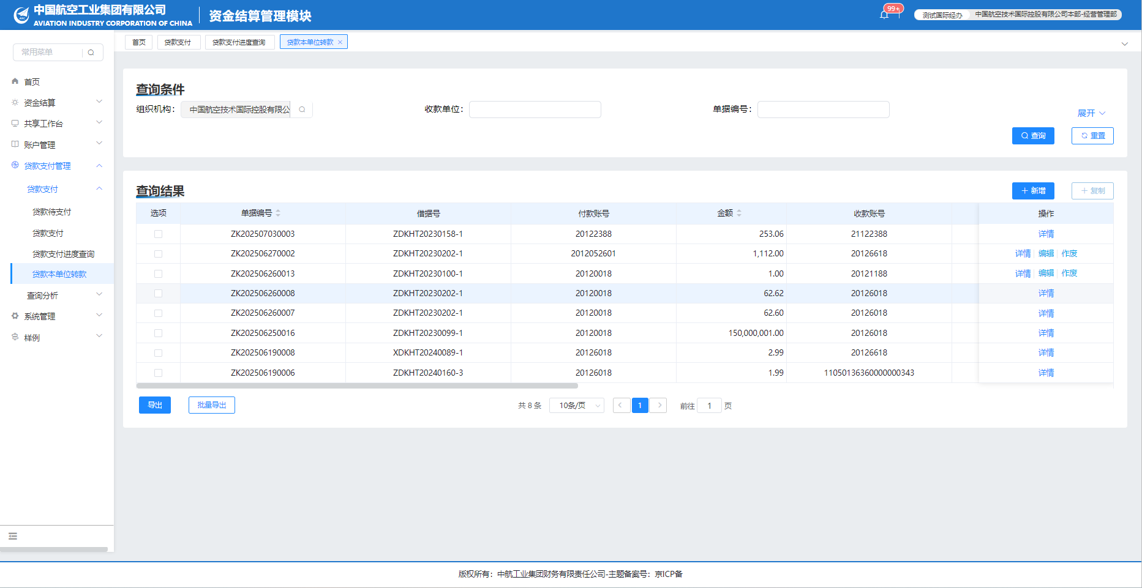
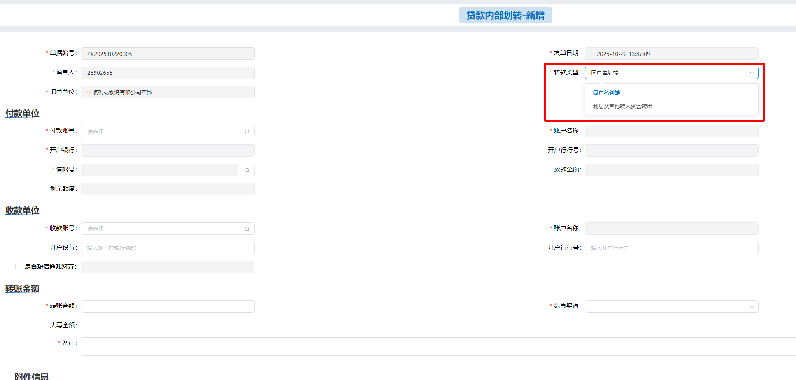
三
业务场景
贷款本单位转款（1）
在【贷款支付】-【贷款本单位转款】功能发起“同户名划转”或者“利息及其他转入资金转出”，通过系统配置的审批流完成转款，需要使用Ukey。
处理财司账户回拨到银行账户，财务公司账户间划转两项业务；
“贷款支付”功能转款占用资金预算；
“本单位转款”功能转款不占用资金预算；
其中：
“同户名划转”方式占用贷款借据可用额度，主要处理贷款支付中需要回拨银行办理的业务（如工资、社保等）；
“利息及其他转入资金转出“方式不占贷款借据可用额度，主要处理专户资金产生存款利息，及除贷款发放资金外其他转入专户资金的转出；

Slide 32
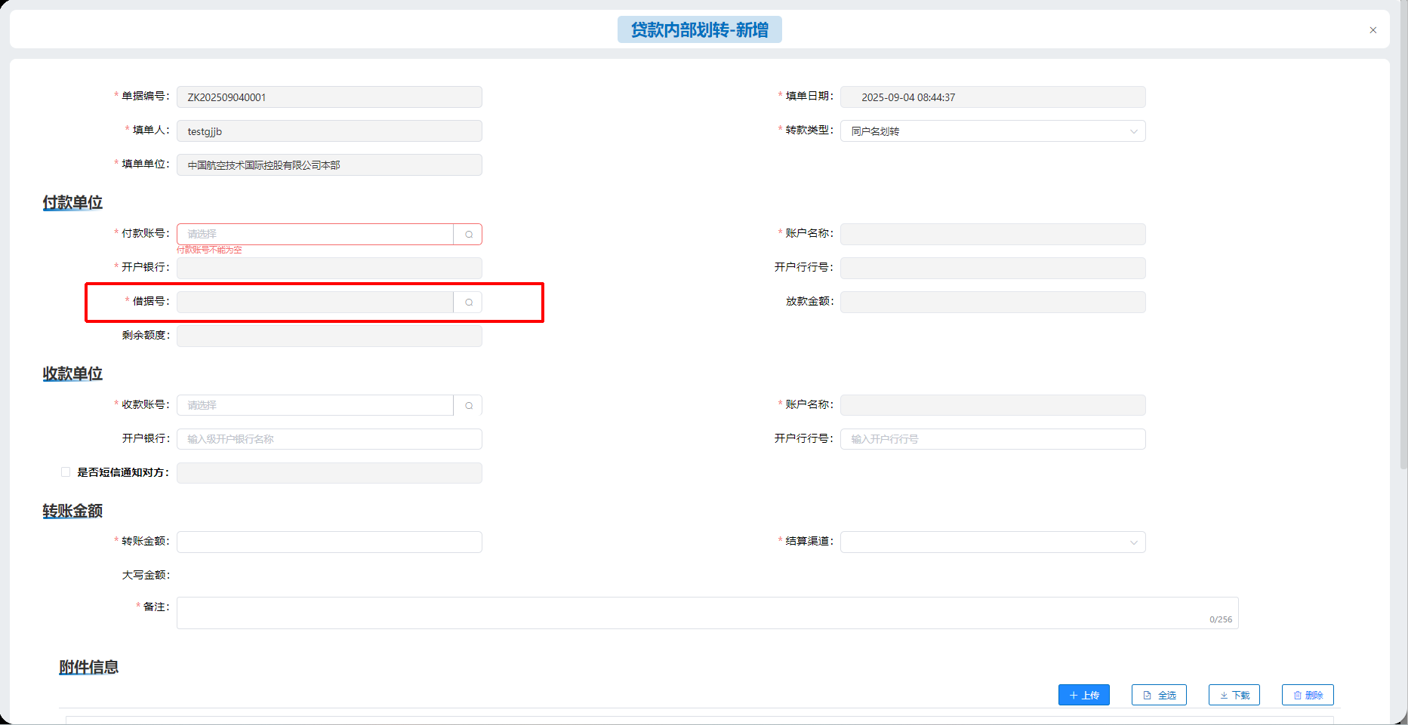
三
业务场景
贷款本单位转款（2）
选择付款账号
输入收款账号，支持模糊查找
选择借据号
输入转款金额，备注
选择结算渠道
提交审批流程，需要使用Ukey

Slide 33
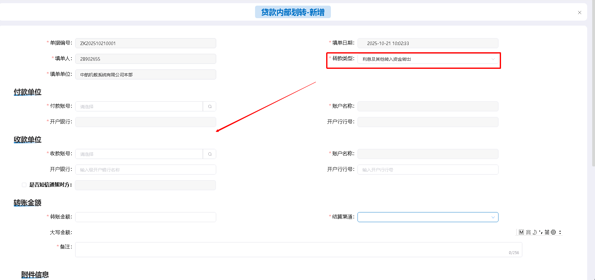
三
业务场景
贷款本单位转款（3）
对于流动资金贷款专户结的利息以及其他转入的资金通过本单位转款转至其他账户
无需选择借据信息，不占用借据额度
转出后账户余额需要>=借据额度
需要使用Ukey，需要落地审批

Slide 34
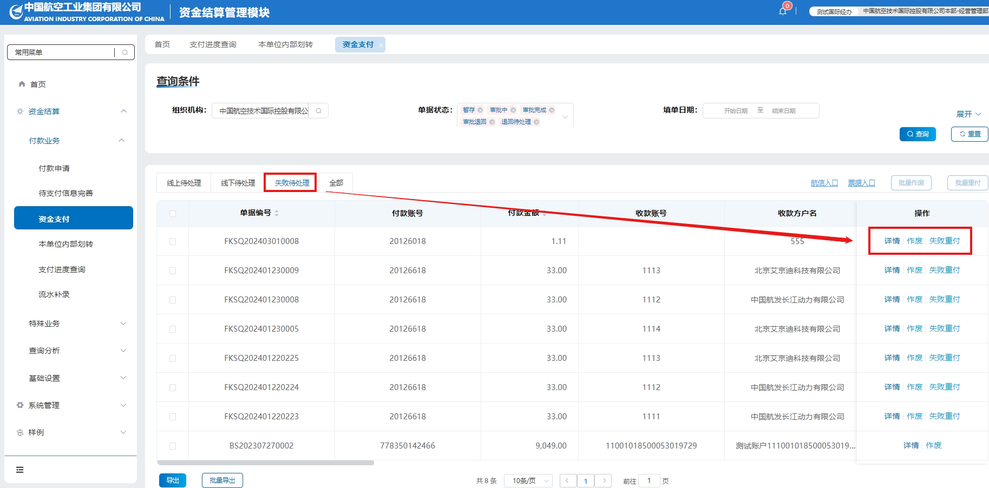
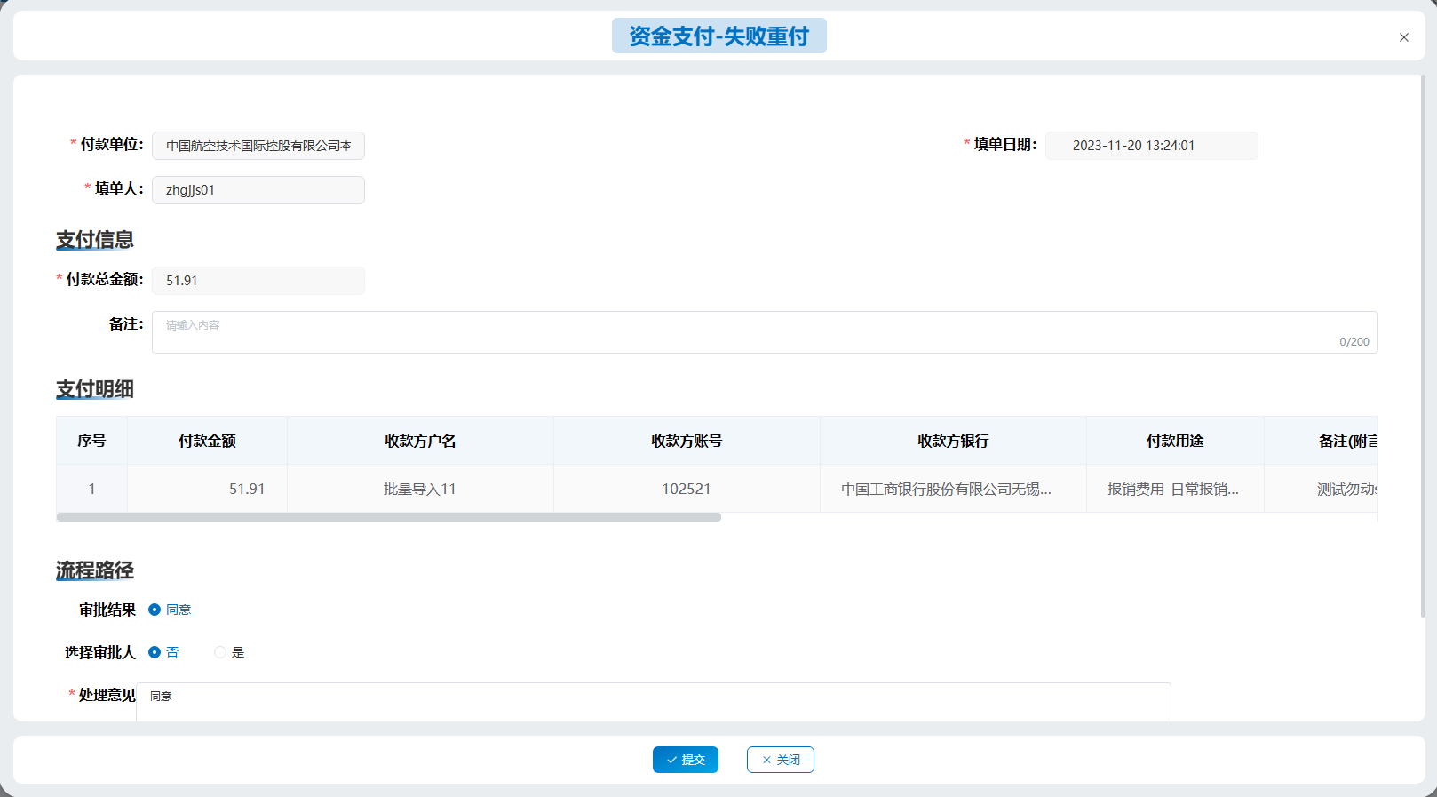
三
业务场景
特殊业务（1）-失败重付
在【贷款支付】-【贷款支付】-失败待处理，针对线上支付失败的指令可以作废或者进行失败重付操作。
通过失败重付功能发起的指令，需要使用Ukey重新审批后对外支付

Slide 35
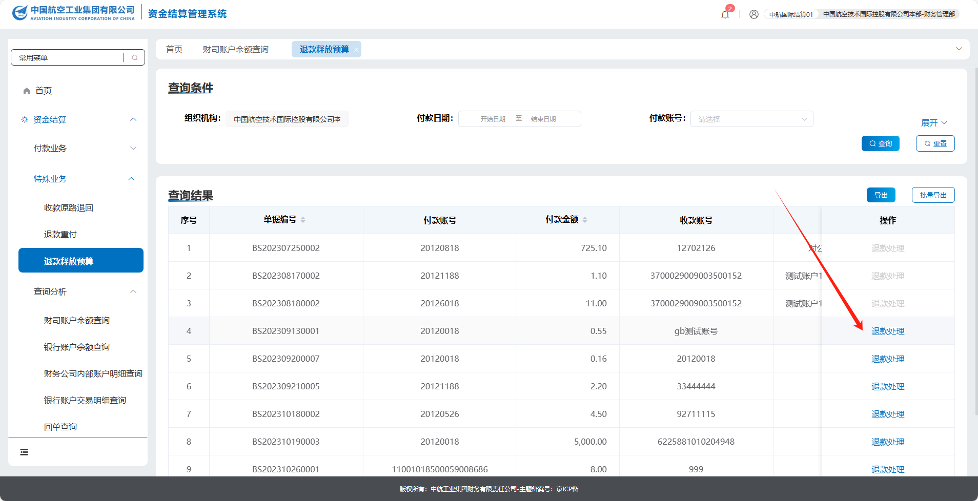
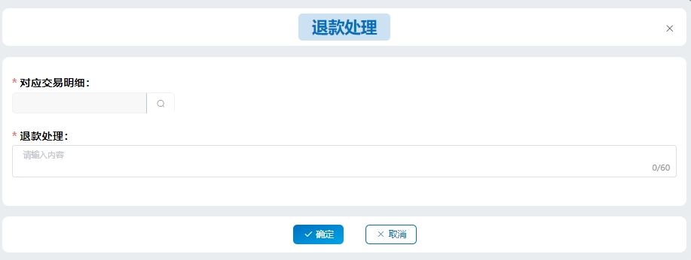
三
业务场景
特殊业务（2）-退款处理
在【付款业务】-【退款处理】针对支付后被退款的情况，使用该功能释放占用的预算和占用的贷款借据额度，然后再通过贷款待支付信息完善重新编制付款信息。
退款释放预算需要选择对应的收款明细

Slide 36
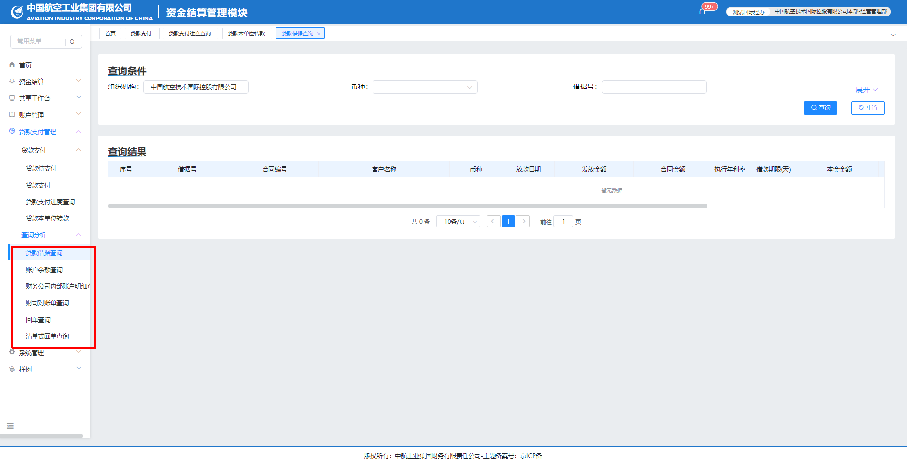
三
业务场景
查询分析
在【查询分析】功能，可查询贷款专户的余额、交易明细、回单等。

Slide 37
一
开展背景
一
用户登录
目 录
二
流贷支付业务
三
基础设置

Slide 38
二
基础设置
功能介绍
账户选用（必须）：各单位管理员设置用户对应得的可操作的账户，设置完成后用户在做待支付信息完善时可选到对应账号。
付款预警设置：各单位设置付款备注中敏感信息、大额付款、同一收款账户付款频次以及对应的处理方式。
收款人名册维护：维护收款人信息，维护完可在付款申请选择收款人信息。

Slide 39
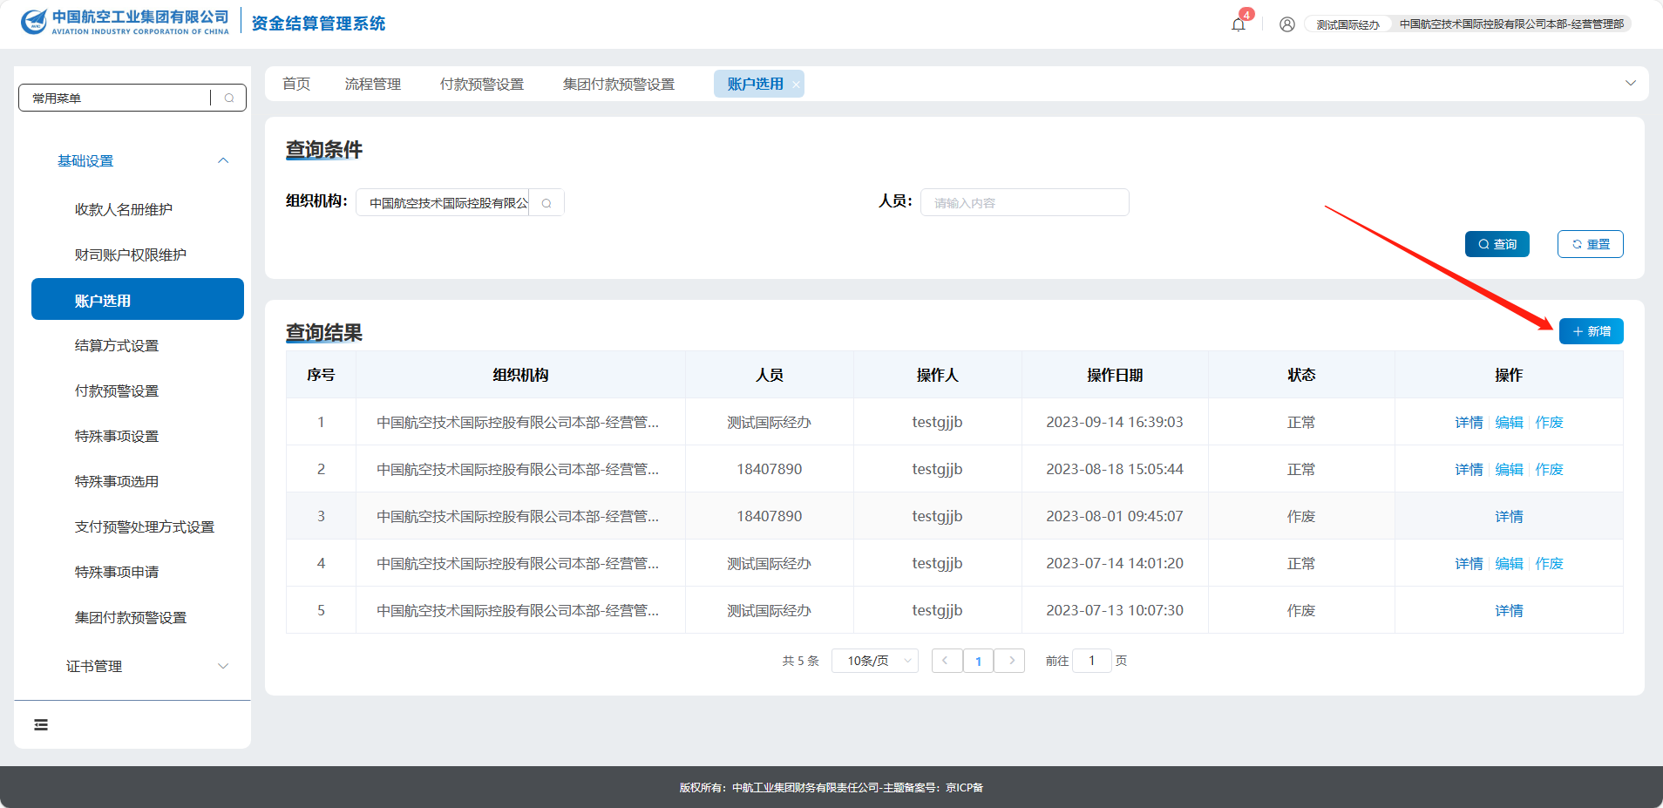
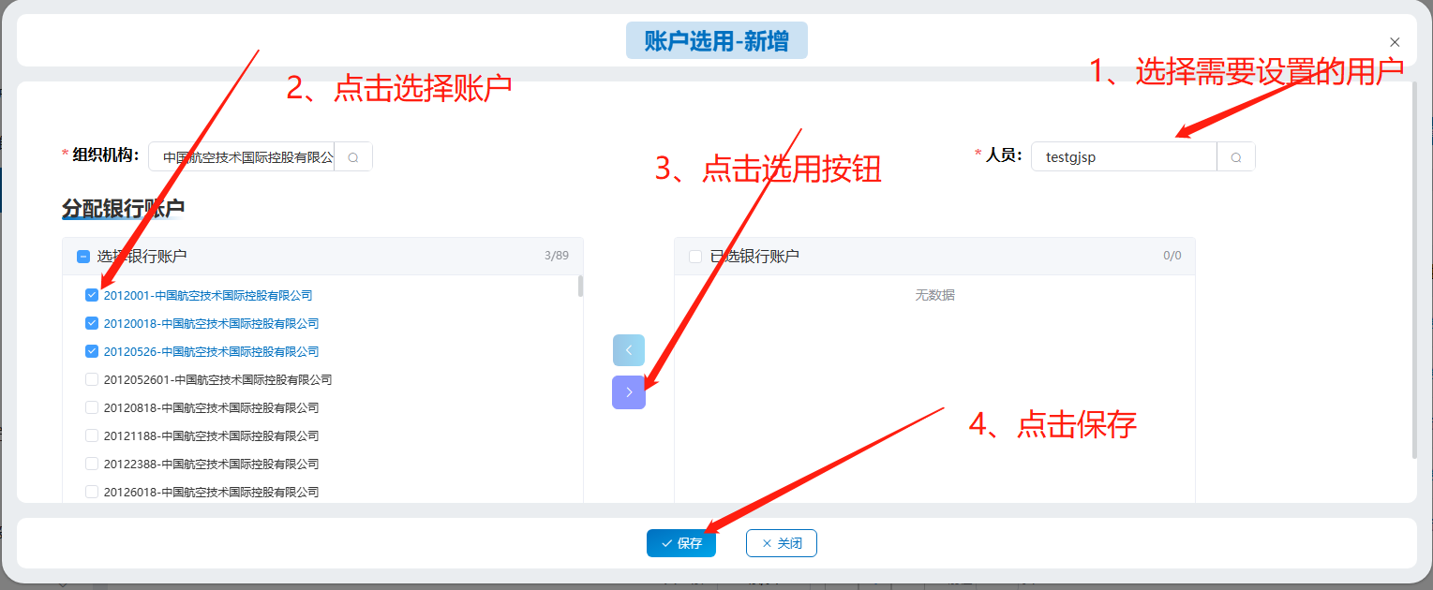
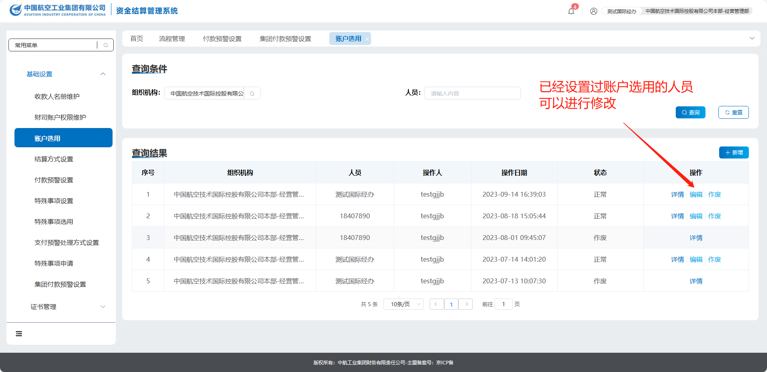
二
基础设置
账户选用
单位结算系统管理员，在【基础设置】-【账户选用】功能进行设置，可以新增用户对应的账户，也可以编辑和作废。新增操作步骤见右下图。
账号包括：财司账号以及银行账户管理系统里维护的银行账户。

Slide 40
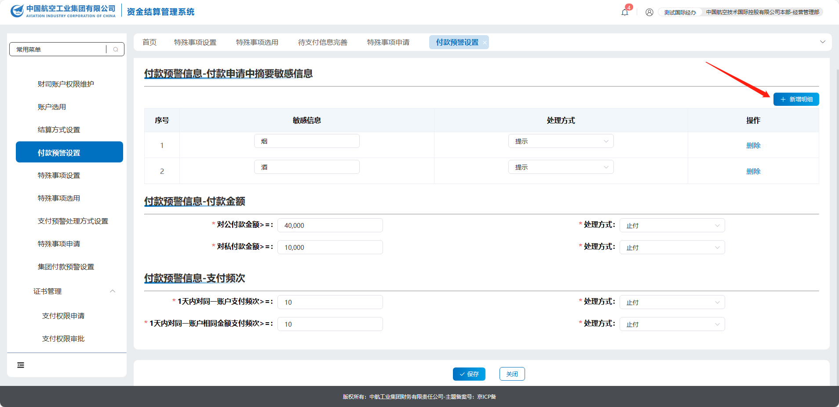
二
基础设置
付款预警设置
单位结算系统管理员，在【基础设置】-【付款预警设置】功能进行设置，点击【新增明细】可设置备注涉及的敏感信息，可设置多个，每个处理方式可以不同。
付款金额、支付频次输入的数值必须<=集团设置的标准
处理方式不能比集团设置标准宽松，由宽松到严格：提示、审批、止付
敏感信息目前集团没有特别的要求，各单位可自行添加

Slide 41
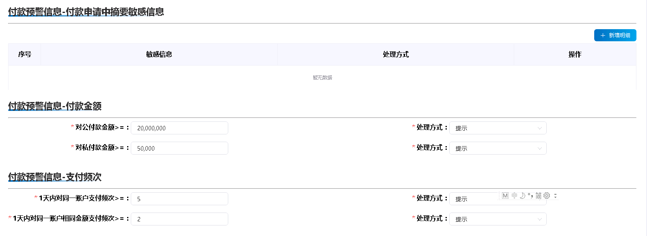
二
基础设置
付款预警设置-集团初始设置
集团公司对付款预警进行了初始设置如下，各单位根据需要进行设置。
对公付款金额 >=2000万；对私付款金额>=5万；1天内对同一收款账户相同金额支付频次>=2（重复支付）；同一收款账户支付>=5；均为提示。

Slide 42
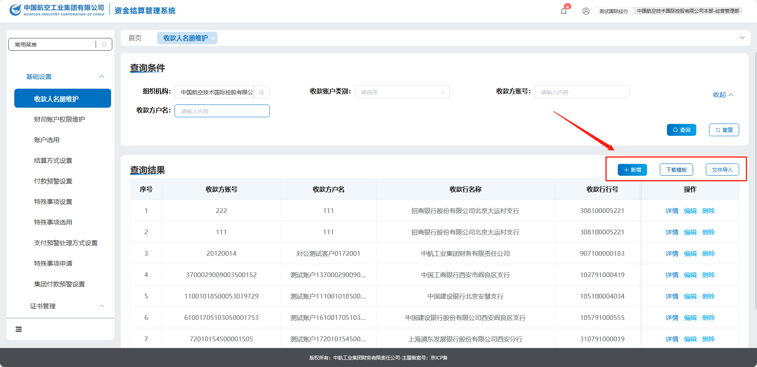
二
基础设置
收款人名册维护（1）
财务或业务人员，在【基础设置】-【收款人名册维护】功能对收款人进行维护，可单个新增或者通过系统下载模板，通过模板导入。
对维护完的名册可进行修改和删除

Slide 43
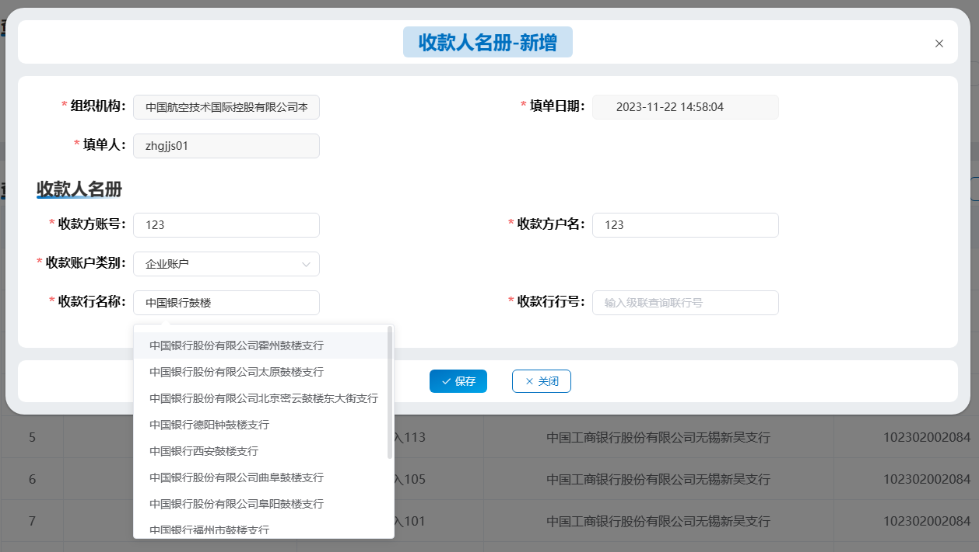
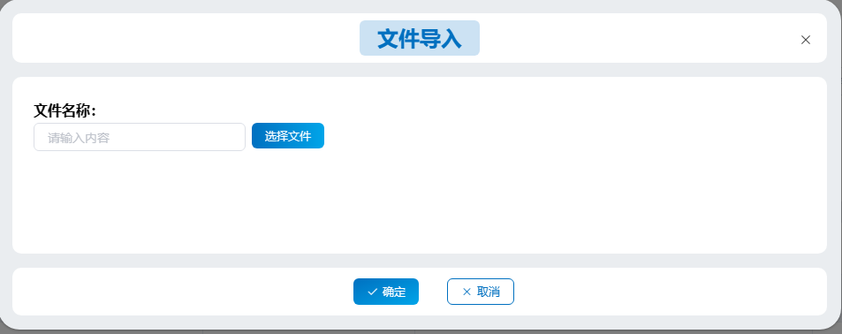
二
基础设置
收款人名册维护（2）
单笔新增，收款人对应收款行名称，可以用不同关键字进行查询。
通过文件导入的方式，注意：需要把收款行行号和收款行名对应正确。

Slide 44

感谢聆听！

